Slide 1
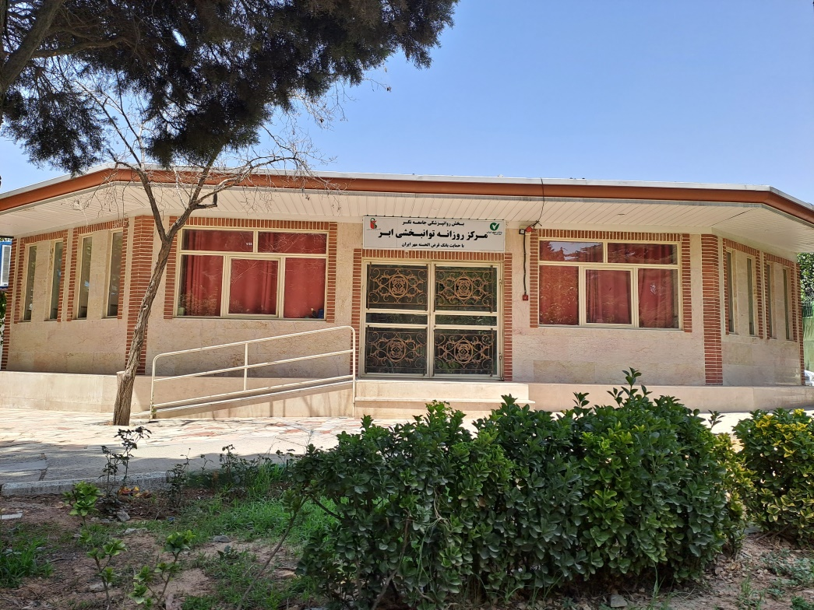
معرفي خدمات كاردرماني مركز روزانه توانبخشي اَبر مركز آموزشي درماني روانپزشكي ايران
زيرنظر خيريه «انجمن حمايت از بيماران و بيمارستان روانپزشكي ايران»

Slide 2
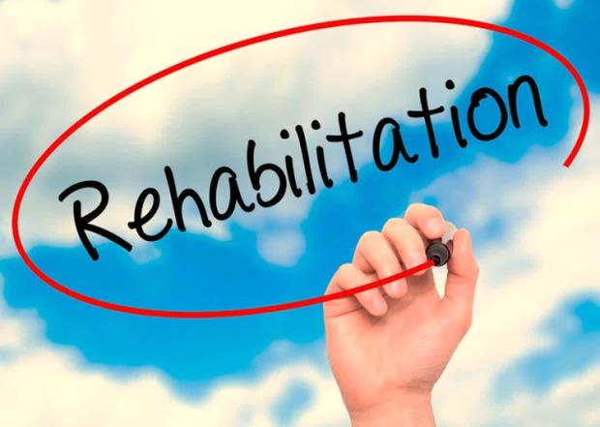
مرکز روزانه توانبخشی
مراکز روزانه توانبخشی، مکان‌هایی برای ارائه‌ی خدمات درمانی و توانبخشی به افرادی است که به علت ابتلا به بیماری‌های اعصاب و روان مانند اختلال دو قطبی، اسکیزوفرنی و ... توانایی‌ عملکردیشان مانند مهارت‌های شناختی، ارتباطی و اجتماعی دچار نقص و ضعف شده است. این ناتوانی­ها منجر به گوشه‌گیری بیشتر و انزوا‌ی بیمار از جامعه می­شود. انزوای روز افزون، خود منجربه افت عملکرد بیماران می­شود. این دور باطل باعث می‌شود که به‌تدریج بیمار توانایی های لازم را کسب نکند و یا در صورت کسب در سال‌های گذشته به‌تدریج آن‌ها را از دست بدهد.
برای درمان بیمار، در قدم اول لازم است اقدامات درمانی مانند بستری (در صورت بروز مرحله‌ی حاد بیماری)، درمان دارویی به صورت بستری یا سرپایی در منزل انجام شود. این درمان منجر به کنترل و حذف علائم حاد بیماری می­شود. پس از سپری شدن فاز حاد بیماری، درمان وارد مرحله جدیدی به‌نام توانبخشی می‌شود.

Slide 3
توانبخشی روانی-اجتماعی
توانایی‌های شناختی، رفتاری و اجتماعی موضوعی نیست که همه‌ی جوانب آن را بشود با دارو اصلاح و یا ارتقاء داد. این موارد نیاز به خدمات درمانی مکملی دارد که به آن توانبخشی روانی-اجتماعی می‌گویند. این مرحله طولانی و نیاز به زمان بیشتری است و گاهی تا پایان عمر لازم است ادامه داشته باشد.
توانبخشی روانی-اجتماعی (که به آن توانبخشی روانپزشکی یاPSR نیز گفته می‌شود) بهبود شخصی، یکپارچگی و تطابق مناسب در جامعه و کیفیت رضایت بخش زندگی را برای افرادی که دارای یک بیماری روانی یا نگرانی از سلامت روان و/یا مصرف مواد هستند، ارتقا می دهد.

Slide 4
توانبخشي رواني-اجتماعي
در افرادی نیز که به هیچ‌یک از اختلالات روانی مبتلا نیستند، تا آخر عمر مرتب در حال یادگیری مهارت‌های اجتماعی جدیدی می‌باشند. بدین تربیت موضوع عجیبی نیست که انتظار داشته باشیم که افراد مبتلا به این‌گونه بیماری­ها نیازمند به طولانی بودن دریافت این دسته از خدمات باشند؛ ولی فرق آن این است که بیماران به حداقل مهارت اجتماعی و مهارت شناختی نیاز دارند که به زندگی نسبتاً مستقل در جامعه دست پیدا کنند و بقیه راه کسب مهارت‌های لازم برای زندگی در جامعه را خود یاد خواهند گرفت و یا گاهی به این خدمات احتیاج خواهند داشت. بدین ترتیب به حداقل یک تا دو سال وقت برای کسب این توانی‌ها احتیاج داریم. این نکته را نیز باید در نظر داشت که تمام بیماران به یک اندازه نیاز ندارند و بر حسب سن شروع بیماری، میزان تحصیلات، هوش و توانایی‌های ذهنی، سابقه کسب مهارت‌های اجتماعی مدت زمان برای توانبخشی متفاوت خواهد بود.

Slide 5
مرکز روزانه توانبخشی اَبر(ارتقا بهداشت روان)، واقع در مرکز آموزشی درمانی روانپزشکی ایران به صورت كاملا تخصصي، خدمات توانبخشي را به افراد مبتلا به اختلالات روانپزشکی ارائه مي‌دهد.
اين خدمات در قالب كلاس‌هاي آموزشي گروهي،‌ روزهای شنبه تا چهارشنبه از ساعت 8 الی 14 برگزار مي‌شود.

Slide 6
خدمات توانبخشی مرکز روزانه ابر
کاردرمانی
روانشناسی
روانپزشکی جامعه‌نگر
پیگیری و ويزيت تلفنی

Slide 7
کاردرمانی
کاردرمانی از زیرشاخه‌های علوم توانبخشی است که فعالیت‌های هدفمند و معنادار را در راستای حفظ و افزایش استقلال افراد مبتلا به اختلالات شدید روانپزشکی درفعالیت‌های روزمره زندگی، شغلی و اجتماعی به کار می‌گیرد.
از این پس در متن به جای «افراد مبتلا به اختلالات روانپزشکی»، از کلمه «مراجع» استفاده خواهد شد.

Slide 8
اهداف و برنامه‌های کاردرمانی
1- ايجاد و تقویت احساس مؤثربودن و در نهایت افزایش اعتماد به‌نفس مراجعان
2- ایجاد انگيزه، احساس لذت و كسب استقلال فردي در زندگي
3- شناخت بهتر مراجعان نسبت به توانمندی‌ها، علایق و ارزش‌های خود در جهت شکل دهی اهداف‌شان در زندگی.
4- تقویت نقش‌های فردی و اجتماعی
5- بهبود سبک زندگی از طریق ایجاد برنامه‌هاي كوتاه مدت، ميان مدت و بلند مدت
6- انجام فعالیت‌هایی که منجر به کاهش آسیب‌های شناختی مي‌شود، مانند: اختلال در حافظه، توجه، تمرکز، توالی انجام فعالیت‌ها، حل مسئله، قضاوت و تصمیم گیری.
7- ارائه آموزش در زمینه كسب اشتغال

Slide 9
انواع کلاس‌های کاردرمانی
کلاس‌هاي فعالیت ‌روزمره زندگی(ADL)
کلاس‌های هنر درمانی
كلاس مهارت‌هاي دركي-حركتي
كلاس ‌مهارت‌هاي اجتماعي
كلاس‌هاي برنامه ريزي وآشنايي با اشتغال

Slide 10
کلاس‌های آموزش مهارت‌های روزمره زندگی (ADL) Activity Daily of Living
در این کلاس‌ها، مهارت‌های عملکردی روزانه فرد در ابتدا مورد ارزیابی قرار گرفته و بعد از تعیین حوزه آسیب‌دیده‌ی عملکردی، مورد مداخلۀ اصلاحی قرار می‌گیرد. آموزش در این کلاس‌ها شامل موارد زیر است:
2- آموزش و بازتوانی مهارت‌های نقل و انتقال فرد برای حضور مستقل در جامعه شامل نحوه استفاده از وسایل نقلیه عمومی، بازتوانی مهارت رانندگی مستقل، نقشه‌خوانی الکترونیک و ...
1- آموزش و بازتوانی مراقبت‌های بهداشت فردی مانند مسواک زدن، حمام کردن، دستشویی رفتن و ....
3- آموزش و بازتوانی مهارت‌های روزمره مانند آشپزی کردن، شستن لباس، اتو کردن، واکس زدن، نظافت منزل و …
2- آموزش و بازتوانی نحوه مراقبت از وسایل شخصی و کمکی مانند عینک، سمعک، دفترچه بیمه، داروهای شخصی و ...

Slide 11
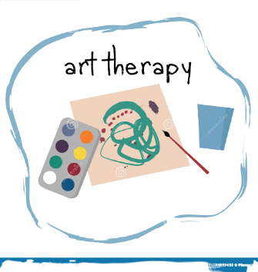
کلاس‌ فعالیت‌های هدفمند با استفاده از هنردرمانی
هنر درمانی به معنی انجام فعالیت‌های خلاق با استفاده از مواد و روش‌های هنریِ دیداری و شنیداری با رویکرد درمانی است.
این کلاس‌ها با اهداف ارتقاء سطح مهارت‌های حرکتی، حسی، درکی و شناختی ، ایجاد حس لذت و حس موثر بودن برای بیمارانی که مدتهاست از جامعه طرد شده‌اند و بهبود آسیب‌های درکی و شناختی آنان برگزار می‌شود.

Slide 12
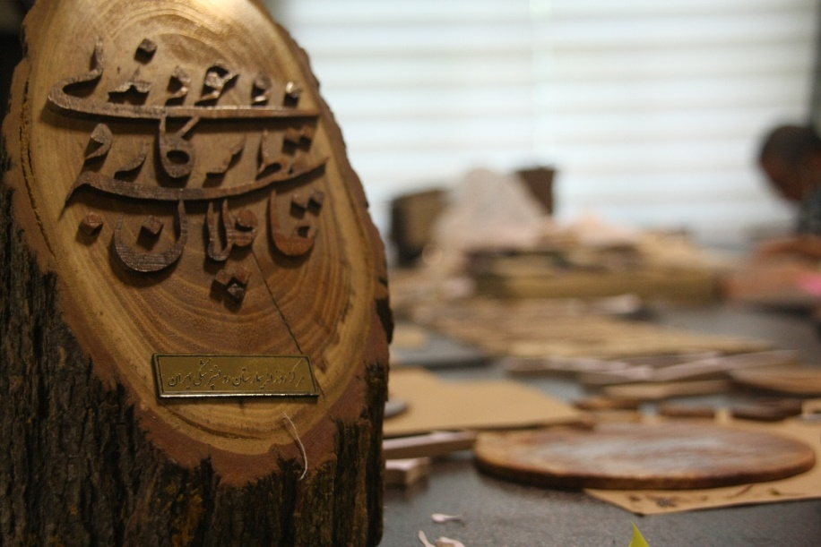
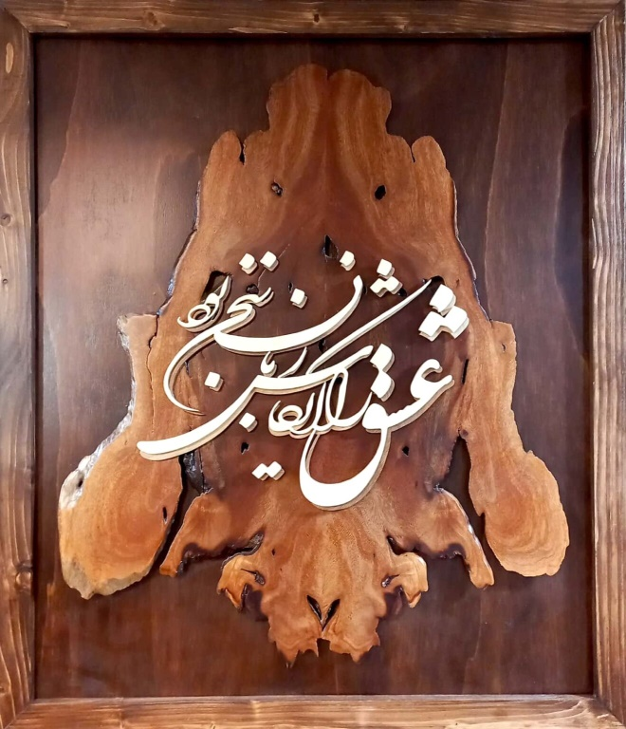
کلاس معرّق کاری
معرّق واژه ای عربی و در لغت به معنای "وصله و رگه" می باشد. معرّق هنریست که با کنار هم قرار دادن قطعات کوچک چوب یک اثر بزرگ‌تر و زيباتر را خلق مي‌كند.
معرّق‌کاری در مرکز توانبخشی با هدف افزایش سطح عملکرد شناختی، درکی-حرکتی، هماهنگي چشم و دست، بهبود مشارکت و روابط اجتماعی با قرارگیری در گروه برگزار می‌شود. اصلی‌ترین هدف اين كلاس شناسایی افرادی است که می‌توانند از طریق این کلاس‌ها، مهارت‌های پیش‌حرفه‌‌ای را کسب کرده و آماده‌ی ورود به بازار کار رقابتی شوند.

Slide 13
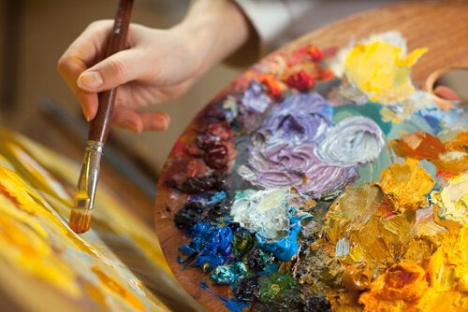
کلاس نقاشی
نقاشی، نگارگری یا رسم، فرایندی است که طی آن رنگ، رنگدانه یا رنگ نقاشی بر روی یک سطح مانند کاغذ یا بوم ایجاد نقش می‌کند و اثری خلق می‌شود. فردی که این فرایند توسط او انجام می‌گیرد نقاش نام دارد، به‌خصوص زمانی که نقاشی، حرفه‌ی شخص باشد.
نقاشی در مرکز توانبخشی ابر به منظور افزایش حس لذت و کفایت، اعتماد به نفس، تقویت مهارت‌های شناختی، ادراك بصري، هماهنگي چشم و دست، انجام می‎شود که این امر متناسب با علاقه و استعداد مراجعان و با تأکید بر تولید محصول هنریِ قابل عرضه به بازار فروش است.
کلاس‌های نقاشی به سه صورت نقاشی روی کاغذ، نقاشی روی بوم و نقاشی کارت پستالی انجام می‎شود.

Slide 14
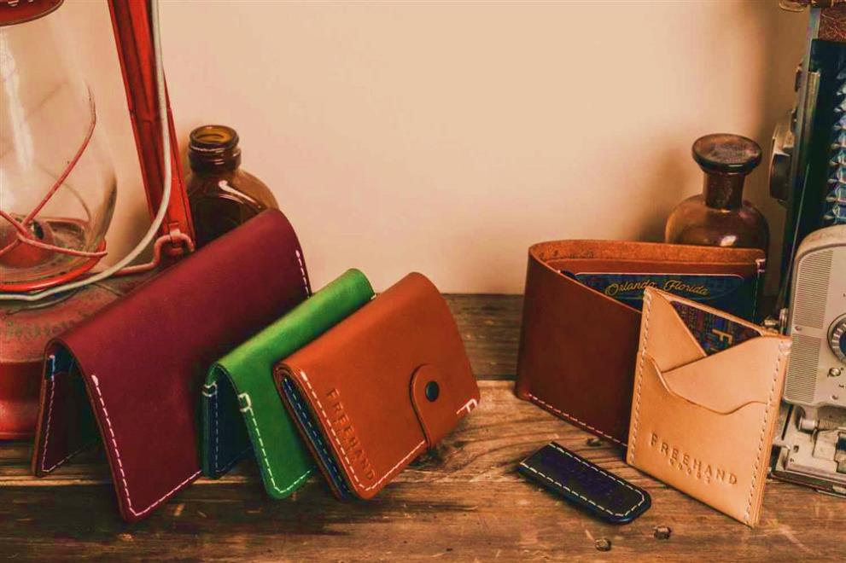
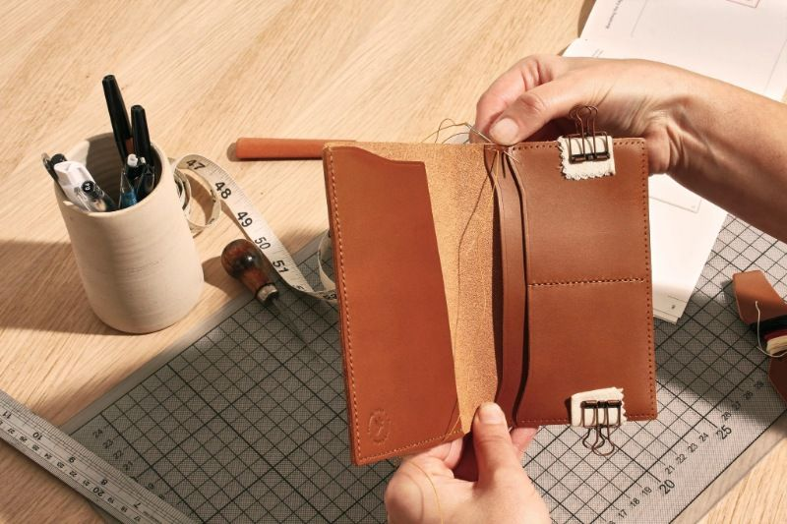
کلاس چرم‌دوزی
هنر چرم‌دوزی، تنها روشی برای ساخت محصولات مصرفی نیست، هنرمندان می توانند با استفاده از خلاقیت و نبوغ هنری خود را با استفاده از چرم نمایش دهند. چرم‌دوزی یک فرایند تمام‌عیار هنری است که شامل طراحی، برش، دوخت و تزئین می شود.
چرم‌دوزی در مرکز توانبخشی ابر به منظور افزایش حس لذت و کفایت، تقویت مهارت‌های اداركي، شناختی و بهبود Fine&Gross motor skills انجام می‎شود که این امر متناسب با علاقه و استعداد مراجعان و با تأکید بر نحوه استفاده ازابزار، کنترل لرزش‌ها و افت قدرت عضلات ناشی از عوارض دارویی و تولید محصول هنریِ قابل عرضه به بازار فروش است.

Slide 15
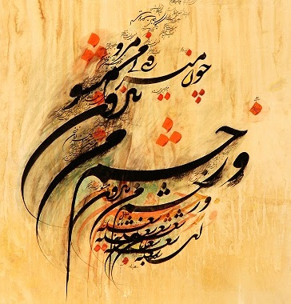
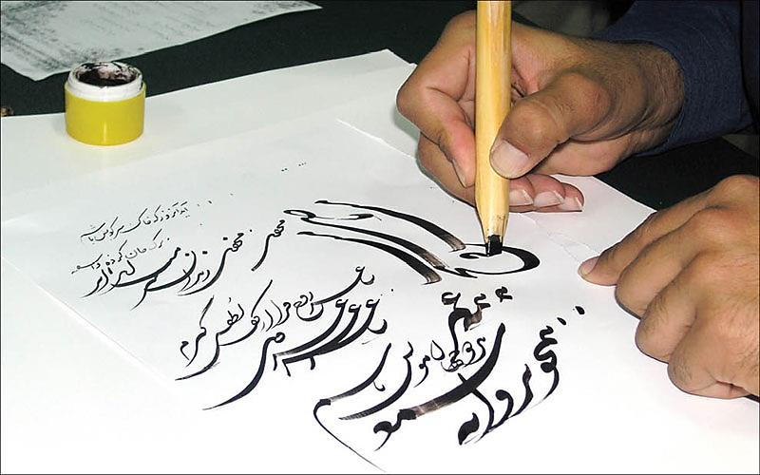
کلاس خوشنويسي
خوشنویسی یا خطاطی به معنی زیبانویسی یا نوشتن همراه با خلق زیبایی است. خوشنویسی تعادلی است میان تمامی اجزاء و عناصر تشکیل دهنده آن. تعادل میان مفید و مورد مصرف بودن از یک سو و پویایی و تغییر شکل یابندگی آن از سوی دیگر؛ تعادل میان قالب و محتوا که با آراستگی و ملایمت می‌تواند شکل مناسب را برای معانی مختلف فراهم آورد.خوشنویسی به عنوان یکی از هنرهای اصیل و سنتی، نقش مهمی در حفظ هویت و تاب آوری فرهنگی ایفا میکند
خوشنويسي در مرکز توانبخشی ابر به منظور افزایش حس آرامش و تمركز، ايجاد هماهنگي چشم و دست تقويت مهارت‌هاي ديداري-حركتي، و ارتقا Fine motor skills ، انجام می‎شود.
کلاس‌های خوشنويسي در دو مرحله خوشنويسي با قلم و خوشنويسي تحريري برگزار مي‌شود.

Slide 16
شعر، ادبيات و كتابخواني
ادبیات فارسی با قدمتی چندهزارساله، از کهن‌ترین گنجینه‌های ادبیات در جهان است و تمام آثار شفاهی و مکتوب فارسی را دربرمی‌گیرد. ادبیات فارسی از موضوعات متنوعی همچون روایات اساطیری و حماسی، داستان‌های عاشقانه، فلسفی، عرفانی، اخلاقی و... سخن به میان می‌آورد و به‌ شیوه‌های نثر یا شعر، مفاهیم مرتبط با هر موضوعی را بیان می‌کند
ادبيات در مرکز توانبخشی ابر به منظور ارتقا دانش اجتماعي، مهارت‌هاي ابراز وجود، خودشناسي و مردم شناسي،‌ آمادگي براي حضور در گروه‌هاي اجتماعي بزرگتر، حفظ و ارزش‌گذاري سرمايه‌هاي فرهنگي، ملي و مذهبي و هم‌چنين فرصت مشاركت در يك گروه اجتماعي برگزار مي‌شود. هم‌چنين مراجعان، مي‌توانند از كتابخانه مركز، كتاب امانت گرفته و با كمك درمانگران براي خود،‌ برنامه ريزي مطالعاتي داشته‌باشند.

Slide 17
کلاس آواز و سرود
‌آواز (در هنر موسیقی‌)، کلام‌ یا اصوات‌ انسانی است‌ که‌ با ایجاد تغییراتی‌ در شدت‌ و ارتفاعشان‌ تبدیل‌ به‌ موسیقی‌ مي‌شوند. آواز بازتابی‌ از فعل‌ و انفعالات‌ روحی‌ و جسمی‌ انسان‌ است‌، اما نمایش‌ صوتی‌ این‌ فعل‌ و انفعالات‌ معمولاً به‌ صورت‌ فریاد ظاهر می‌شود و در آغاز فاقد ویژگی‌ موسیقایی‌ است‌ و اگر آوازی‌ باعث‌ ارضای‌ خاطر شخص‌ گردد، آن‌ آواز در مرحله تکامل‌ یافته‌ای‌ از موسیقی‌ قراردارد.‌
آواز در مرکز توانبخشی ابر به منظور افزایش حس لذت، انگيزه و اعتماد به نفس، تقويت مهارت‌هاي اجتماعي و نقش پذيري، ابراز وجود و حس ارزشمندي،‌هماهنگي حركات عضلات درشت،‌ ارتقا مهارت‌هاي گفتاري و كاهش علائم منفي ناشي از عوارض دارويي و جلوگيري از انزوا با تاكيد بر اجراي گروهي در سالن اجتماعات،‌برگزار مي‌شود.

Slide 18
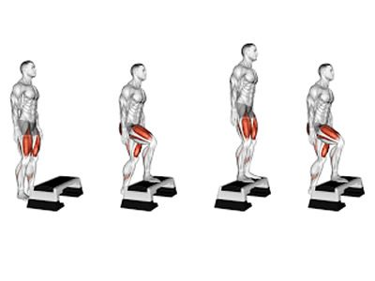
گروه مهارت دركي-حركتي
در این گروه‌ مجموعه‌ای از حرکات ورزشی ساختاريافته، بازی‌های گروهی، حرکات اصلاحی و تعادلی جهت آگاهی فضایی-زمانی، هماهنگی حرکتی، تقویت تعادل و جهت‌یابی، افزایش سطح انرژی و انگیزه ارائه می‌گردد.
تمرینات حرکتی با این هدف طراحی می‌شوند که فرد بتواند مهارت موردنظر را با توجه به محیط و تجربه‌های خود به دست آورد و از آن استفاده کند. در واقع محیط تمرین به شکلی ایجاد می‌شود که فرد بتواند حل مسئله داشته و از ورودی‌های حسی خود متناسب با انتظارات محیط استفاده، پردازش و ادراک کند تا بتواند رفتار حرکتی موردانتظار را انجام بدهد.

Slide 19
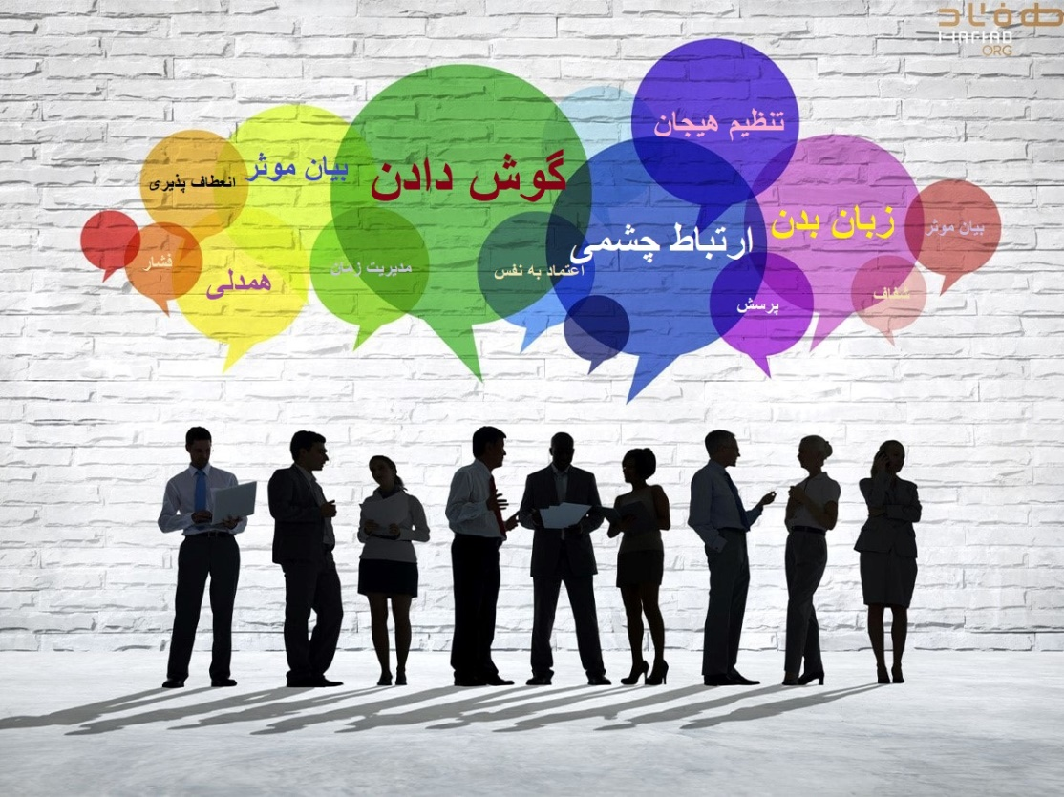
گروه مهارت‌هاي اجتماعي
یادگیری مهارت‌های اجتماعی به افراد کمک می‌کنند تا در مواجهه با موقعیت‌های مختلف زندگی بهترین عملکرد را داشته باشند تا در ارتباط با دیگران بهترین رفتارها را انتخاب و روابط سالم و موثری را برقرار کنند. این ارتباطات موثر به آنها کمک می‌کند تا از تجربیات دیگران بهره‌مند شوند، از شبکه ارتباطی خود استفاده کنند و به رشد شخصی و حرفه‌ای خود بیافزایند. همچنین، مهارت‌های اجتماعی به افراد کمک می‌کنند تا در مواجهه با موقعیت‌های نامطلوبی مانند اختلافات، تنش‌ها و مشکلات بين‌فردی، بهترین راه‌حل‌ها را پیدا کنند و به شکل سازنده و موثری با این موقعیت‌ها برخورد کنند.

Slide 20
کلاس‌های برنامه‌ريزی و اشتغال
اشتغال و داشتن حرفه و شغل مناسب از جمله مسائلی است که برای انسان‏ها اهمیت زیادی دارد. شغل و حرفه در رابطه با جوانان از اهمیتی دو چندان برخوردار است و علاوه بر تأمین نیازمندی‏های اقتصادی، آثار تربیتی، روان‏شناختی، اجتماعی و معنوی نیز دارد.
کلاس‌های «برنامه‌ریزی و هدفگذاري» و «آمادگي براي اشتغال» در مراکز روزانه توانبخشی ابر، به منظور آشنايي، ايجاد و حفظ مهارت برنامه‌ريزي كوتاه مدت،ميان مدت و بلند مدت، آشنايي با ظرفيت‌هاي وجودي خود و يافتن متناسبترين شغل با وضعيت حال حاضر، آمادگی برای حضور در بازار کار رقابتی (کار واقعی)، کسب شغل متناسب با ظرفیت‌ها و توانمندی‌هایش و پیگیری برای باقی ماندن در شغل کسب‎شده انجام می‌پذیرد.

Slide 21
توانبخشی حرفه‌ای
این برنامه به‌صورت اختصاصی توسط کارشناسان كاردرماني اجرا می‌شود. این خدمت مخصوص افرادی است که مدت زمان طولانی از حضور در بازاركار بی بهره بوده‌ يا به دليل بروز بيماري شغل خود را ازدست داده‌اند. کاردرمانگران با همکاری سازمان‌های اجتماعی، سعی در ایجاد فرصت‌های شغلی داوطلبانه هرچه بیشتر دارند. از زیر مجموعه‌های این سیستم می‌توان به کارگاه‌های حمایت شده، بخش‌های داوطلبانه، استخدام حمایتی، خوداشتغالی(فري لَنسري) و استخدام حمایت شده طبق مدل IPS در بازاركار واقعي و رقابتي نام برد.
مركز روزانه توانبخشي ابر، مفتخر است كه تاكنون توانسته، با حمايت‌ خيريه «انجمن حمايت از بيماران و بيمارستان روانپزشكي ابر»، از بيش از ده مراجع كه در هريك از رشته‌هاي هنري و فرهنگي توانمند بوده‌اند يا توانمندي كسب كرده‌اند، تحت عنوان «كمك مربي» تفاهم نامه شغلي بنويسد و از آنان براي برگزاري هرچه بهتر و حرفه‌اي‌تر كلاس‌هاي مركز بهره ببرد.
اين امر منجر به ارتقاء روند درمان و پيشرفت چشمگير در توانمندسازي كمك مربي و خصوصا ساير مراجعان از طريق الگوسازي و همدلي و درك متقابل شده‌است.

Slide 22
ارتباط با خيريه «انجمن حمايت از بيماران و بيمارستان روانپزشكي ايران»
تلفن: 02144577863
سايت: CHARITY.IUMS.AC.IR
اطلاعات حساب بانكي انجمن
ش.حساب 9322214749
ش.كارت 6104337811338084
ش.شبا IR540120020000009322214749
آدرس تهران،كيلومتر 7 جاده مخصوص کرج ، جنب ورودی آزادگان شمال
پشت پارکینگ شهید تندگویان،‌مركز آموزشي درماني روانپزشكي ايران

